Slide 1
CHÀO MỪNG CÁC CON
ĐẾN VỚI TIẾT HỌC

Slide 2
Khởi động

Slide 3
Ngộ Không thật
Ngộ Không giả

Slide 4
30 + 20 =
CHỌN SAI RỒI BỌN TA ĐI ĐÁNH TIẾP ĐÂY
A. 50
B. 55

Slide 5
40 - 20 =
CHỌN SAI RỒI BỌN TA ĐI ĐÁNH TIẾP ĐÂY
A. 30
B. 20

Slide 6
To¸n
Bài 19: Phép cộng (có nhớ)
Trong phạm vi 100.

Slide 7
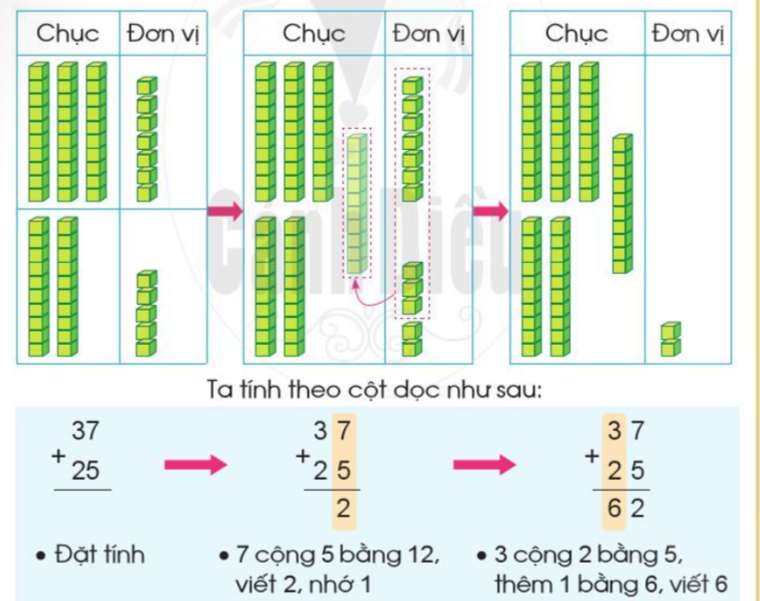
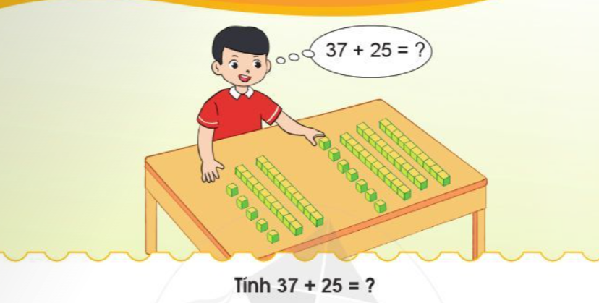
Vậy 37 + 25 = 62

Slide 8
61
53
83
84

Slide 9
19
43
－
58
26
－
37
14
－
66
25
－
+
+
+
+
62
84
51
91

Slide 10
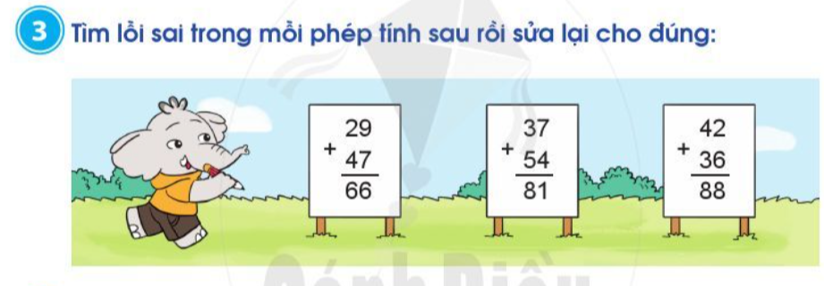
66
81

Slide 11
Giải lao

Slide 12
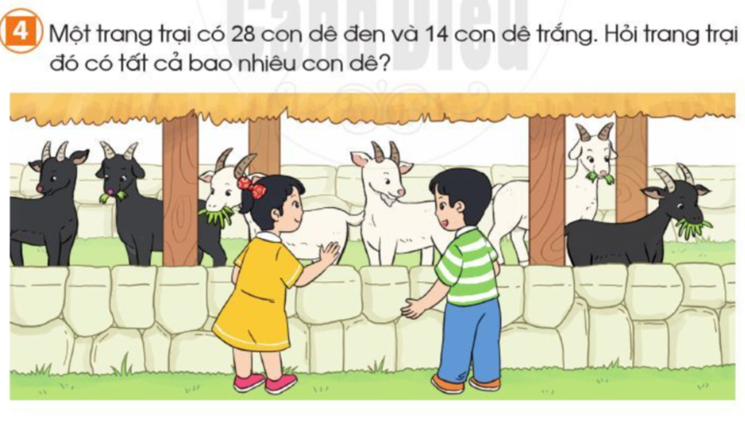
Bài giải
Trang trại đó có tất cả số con dê là:
28+ 14 = 42 (con )
Đáp số: 42 con dê

Slide 13
HẸN GẶP LẠI

